Slide 1
第二章 关系数据库（2）

Slide 2
目录
1
2
3
关系数据结构及形式化定义
关系操作
关系的完整性
基本的关系操作
关系数据语言的分类
实体完整性
参照完整性
用户定义的完整性
关系
关系模式
关系数据库
关系模型的存储结构
4
关系代数
传统的集合操作
专门的关系运算

Slide 3
关系代数
关系代数是施加于关系上的一组集合代数运算,每个运算都以一个或多个关系作为运算对象，并生成另外一个关系作为该关系运算的结果。
关系代数包含两类运算
传统的集合运算——把关系看成是元组的集合，对关系进行并、差、交和笛卡儿积运算
专门的关系运算——对关系实施的选择、投影、连接和除法等运算。

Slide 4
关系代数的运算符

Slide 5
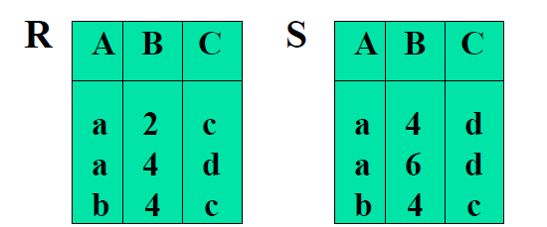
1. 传统的集合运算
传统的集合运算是二目运算，是两个关系的集合运算。除笛卡儿积外，要求参加运算的两个关系是同类关系，即两关系必须有相同的度（属性个数相同），且相对应的属性值取自同一个域（可不要求两关系对应属性名相同）。
设两同类关系R和S

Slide 6

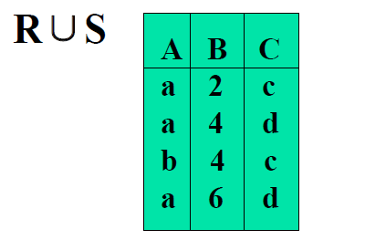
(1)关系并运算（Union）
关系R和关系S的所有元组合并，再删去重复元组，组成一个新关系， 称R与S的并,记为：

Slide 7
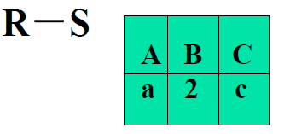

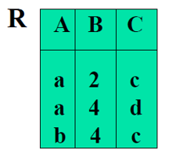
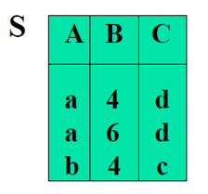
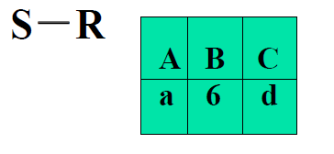
(2)关系差运算（Difference）
关系R和关系S的差是由属于R 而不属于S 的所有元组组成的集合，记为：

Slide 8


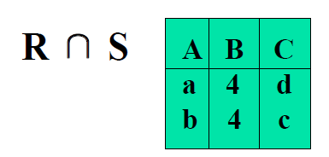
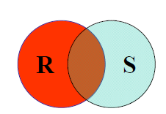
(3)关系交运算（Intersection）
关系R和关系S的交是由既属于R又属于S 的元组组成的集合，记为：
无相同元组的两个关系交为空
交运算可通过差运算得到：

Slide 9

(4)广义笛卡儿积
关系的笛卡儿积称为广义的笛卡儿积
笛卡儿积不要求参加运算的关系同类
设R是n度关系，有r个元组，S是m度关系，有s个元组，R与S的乘积记为R×S。R×S是如下元组的集合：它有n+m个分量，其中前n个分量是R中的元组，后m个分量是S中的元组。 R×S元组的个数为r×s。记作：

Slide 10


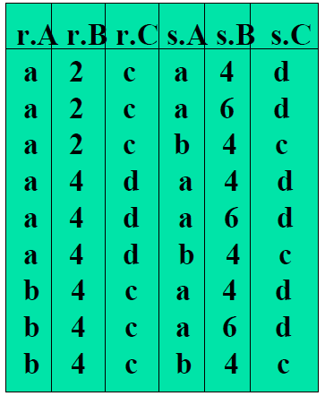

举例

Slide 11
小结
关系的并运算可实现数据记录的添加和插入;
差运算可实现数据记录的删除;
数据记录的修改操作可通过先删除后插入两步操作完成，即先后使用差和并两次运算;
关系的笛卡儿积可用于两关系的连接操作。

Slide 12
例：向关系S中增加一个学生的信息，其中：姓名：李立、学号：2000015、性别：男、所在系：计算机。
S ∪ ('2000015','李立' , '男' , '计算机')
例：将学号为2000012、选修课程号为1156的学生的成绩由80分改为85分。
( SC - ('2000012', '1156',80 ))∪ ( '2000012', '1156',85 )
顺序！！

Slide 13
2.专门的关系运算
由于仅靠传统的集合运算还不能灵活地实现关系数据库最重要的数据操作——多样化的查询操作。E.F.codd又定义了一组专门的关系运算来实现检索。
它们是选取、投影、连接和除法

Slide 14



(1)选择（Selection）
选择——在给定的关系中，按照一定的条件选取若干元组，组成一个新的关系。即从表中查找满足一定条件的记录，它是对表中数据行的操作。
是单目（一元）运算

Slide 15
例
学号 | 姓名 | 出生年月 | 性别 | 籍贯 | 系别 | 年级
S001 | 张三 | 1992-1-20 | 男 | 北京 | 信息学院 | 10
S002 | 李四 | 1992-12-09 | 女 | 上海 | 法学院 | 10
S003 | 王五 | 1993-09-09 | 男 | 北京 | 经济学院 | 11
选择条件：籍贯=“北京”
学号 | 姓名 | 出生年月 | 性别 | 籍贯 | 系别 | 年级
S001 | 张三 | 1992-1-20 | 男 | 北京 | 信息学院 | 10
S003 | 王五 | 1993-09-09 | 男 | 北京 | 经济学院 | 11

Slide 16
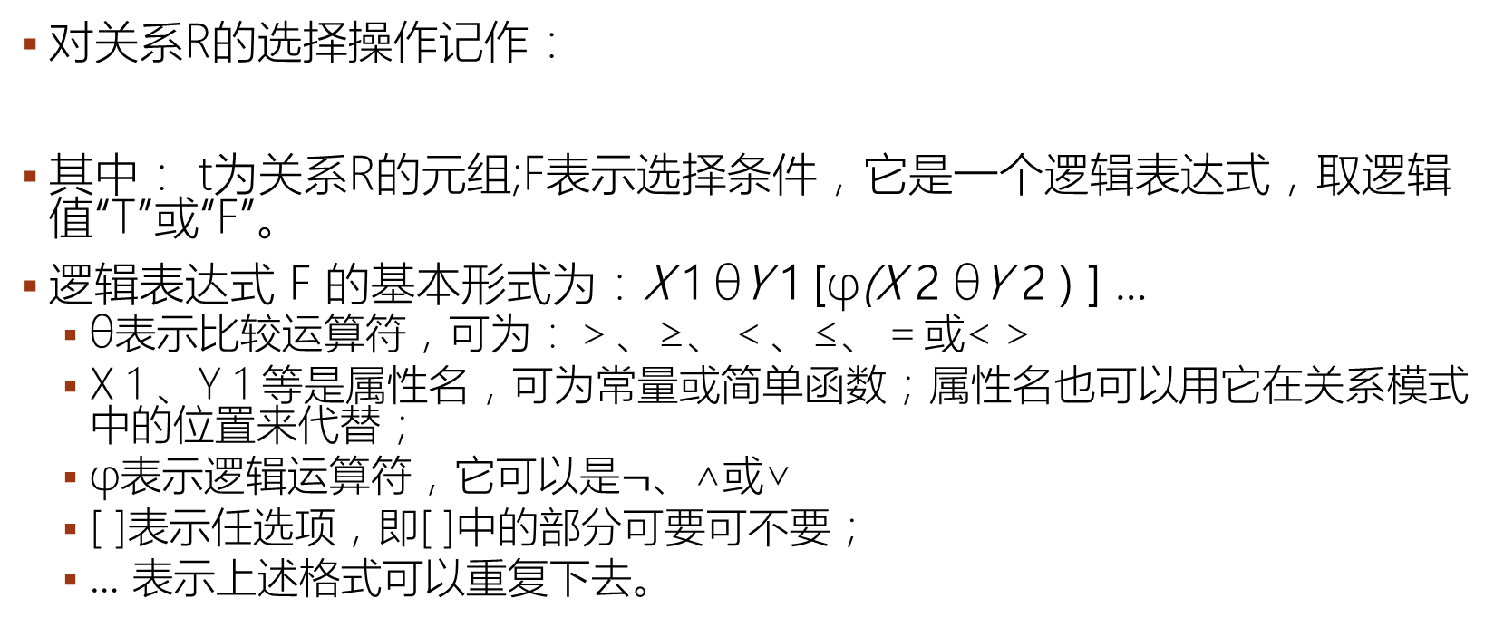
对关系R的选择操作记作：
其中： t为关系R的元组;F表示选择条件，它是一个逻辑表达式，取逻辑值“T”或“F”。
逻辑表达式 F 的基本形式为：X 1 θY 1 [φ(X 2 θY 2 ) ] …
θ表示比较运算符，可为：＞、≥、＜、≤、＝或< >
X 1 、Y 1 等是属性名，可为常量或简单函数；属性名也可以用它在关系模式中的位置来代替；
φ表示逻辑运算符，它可以是$¬$、∧或∨
[ ]表示任选项，即[ ]中的部分可要可不要；
… 表示上述格式可以重复下去。

Slide 18
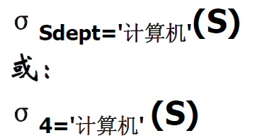
例1 ：求计算机系的学生基本情况

Slide 19
(2)投影（Projection）
投影—— 在给定的关系中选取所需的列，并对其重新排序而组成一个新的关系。是一种对表中列的操作。
是单目运算

Slide 20
学号 | 姓名 | 出生年月 | 性别 | 籍贯 | 系别 | 年级
S001 | 张三 | 1992-1-20 | 男 | 北京 | 信息学院 | 10
S002 | 李四 | 1992-12-09 | 女 | 上海 | 法学院 | 10
S003 | 王五 | 1993-09-09 | 男 | 北京 | 经济学院 | 11
投影条件：学号，姓名
学号 | 姓名
S001 | 张三
S002 | 李四
S003 | 王五

Slide 21
对关系R的投影操作记作：
其中：
A为R中需要保留的属性组
t[A]是从元组t生成的新元组，新元组是从元组t 中去掉不包含在属性组A 中的属性。
注意：投影之后不仅取消了原关系中的某些列，而且还可能取消某些元组，因为取消了某些属性列后，就可能出现重复行，应取消这些完全相同的行。

Slide 23
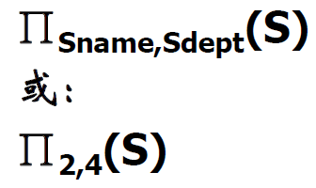
例2 在关系S中对学生姓名和所在系属性取投影。

Slide 24

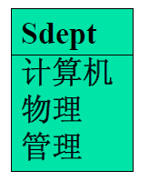
注意：
投影运算提供了在关系中重新安排属性次序的方法;
投影后属性减少了，元组也可能减少;
例：

Slide 25
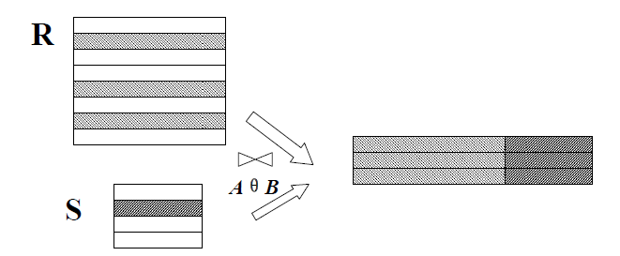
(3)连接(Join)
连接——是从两个关系的笛卡尔积中，在水平方向进行选择运算，在垂直方向进行投影运算从而产生一个新的关系。
是二目运算

Slide 26

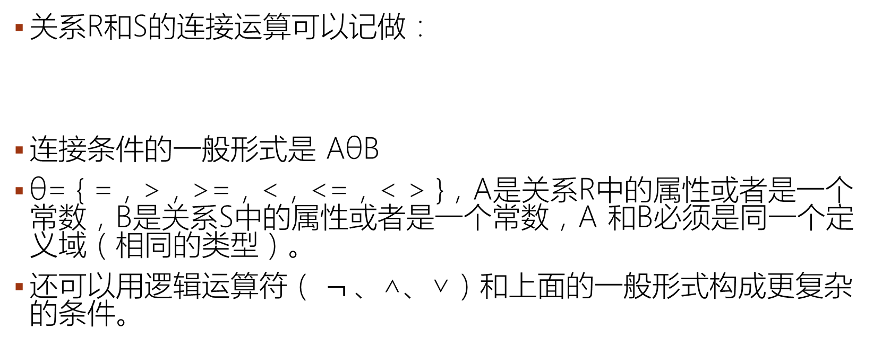
关系R和S的连接运算可以记做：
连接条件的一般形式是 AθB
θ= { =，>，>=，<，<=，< > }，A是关系R中的属性或者是一个常数，B是关系S中的属性或者是一个常数，A 和B必须是同一个定义域（相同的类型）。
还可以用逻辑运算符（ $¬$、∧、∨）和上面的一般形式构成更复杂的条件。

Slide 27
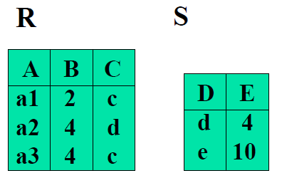
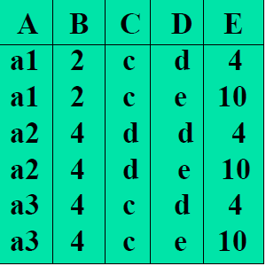

例3 设有关系R和S，求R和S的连接运算

Slide 28
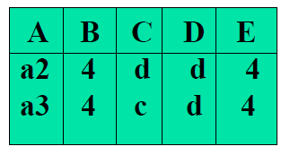
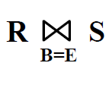
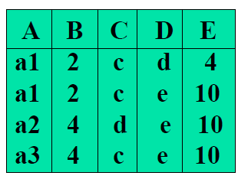
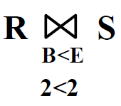

Slide 29

等值连接与自然连接
θ为“＝”的连接运算称为等值连接。它是从关系R与S的广义笛卡尔积中选取A，B属性值相等的那些元组。
自然连接（Natural join）是一种特殊的等值连接，它要求关系R中的属性A和关系S中的属性B名字相同，并且在结果中把重复的属性列去掉。
自然连接记为R*S或 R S（连接符号下的条件X=X被省略）。

Slide 30
等值连接与自然连接的区别
等值连接中不要求相等属性值的属性名相同，而自然连接要求相等属性值的属性名必须相同，即两关系只有在同名属性上才能进行自然连接。
等值连接不将重复属性去掉，而自然连接要去掉重复属性，也可以说，自然连接是去掉重复列的等值连接

Slide 31
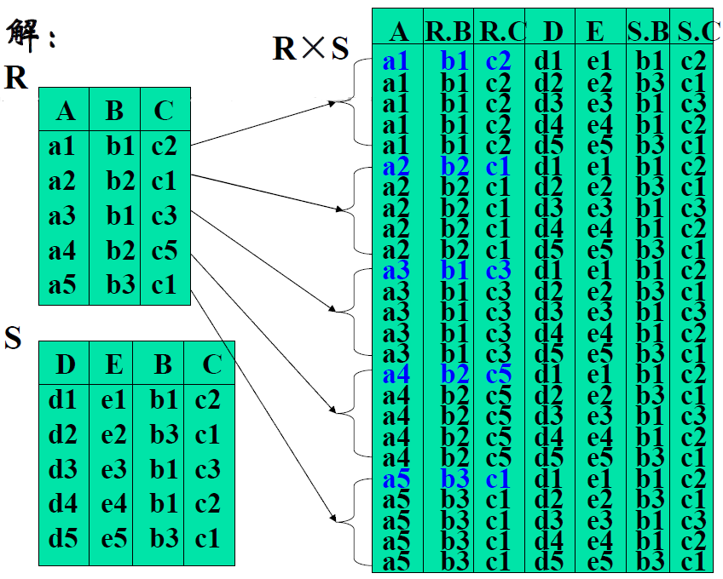
例4 设有关系R和S，求R*S。

Slide 32
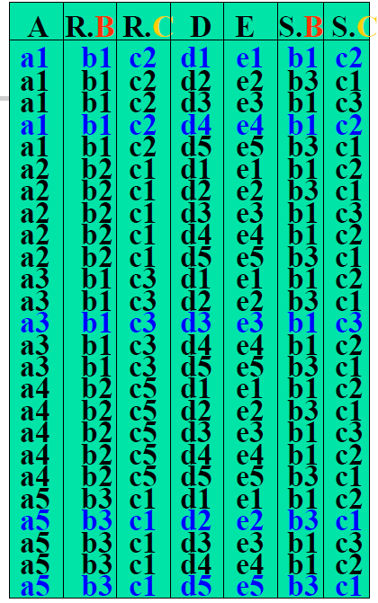

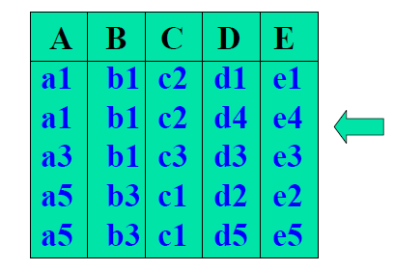

例4 设有关系R和S，求R*S。

Slide 33
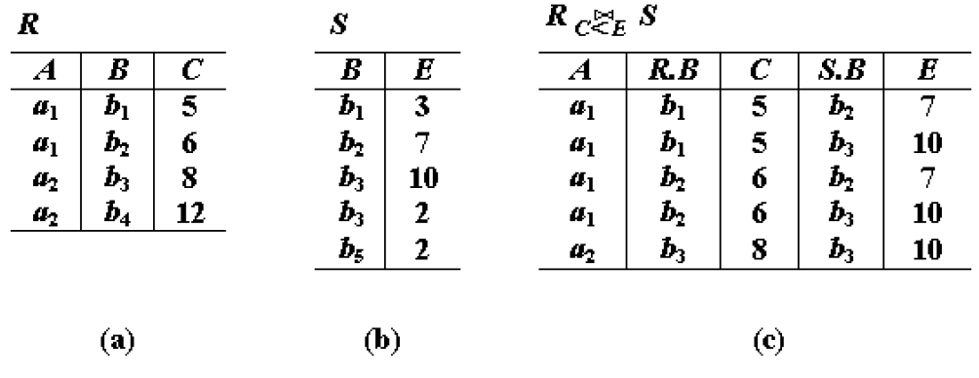
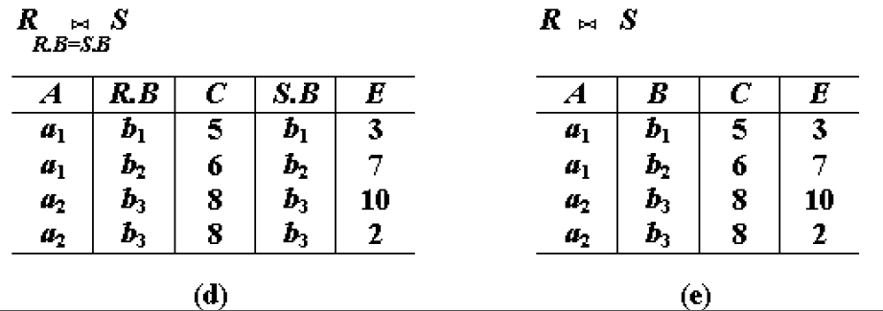

Slide 34
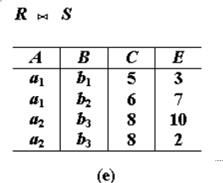
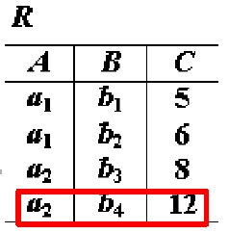
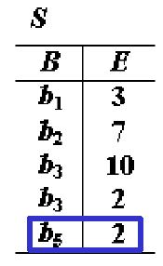
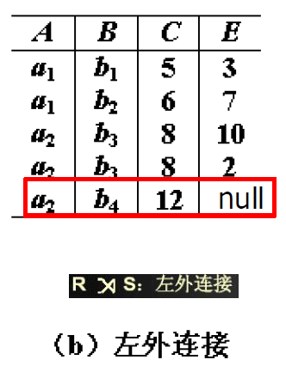
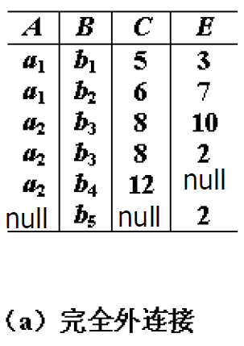
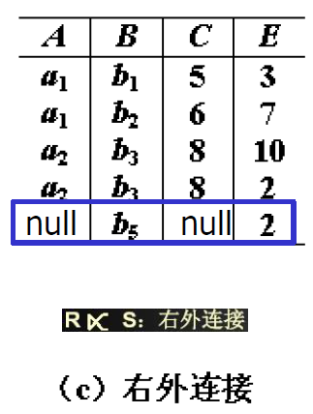

Slide 35
自然连接是组装关系的有效方法。利用选取、投影和自然连接等运算可任意分割和组装关系。这是关系数据语言（主要指数据操作功能）的优势所在。
注意自然连接与等值连接的区别
自然连接是关系代数中最重要的运算之一

Slide 36
A
B
学号 | 姓名 | 性别
S001 | 张三 | 男
S002 | 李四 | 女
S003 | 王五 | 男
学号 | 籍贯 | 系别 | 年级
S001 | 北京 | 信息学院 | 10
S002 | 上海 | 法学院 | 10
S003 | 北京 | 经济学院 | 11
连接条件：A.学号=B.学号
学号 | 姓名 | 性别 | 籍贯 | 系别 | 年级
S001 | 张三 | 男 | 北京 | 信息学院 | 10
S002 | 李四 | 女 | 上海 | 法学院 | 10
S003 | 王五 | 男 | 北京 | 经济学院 | 11

Slide 37
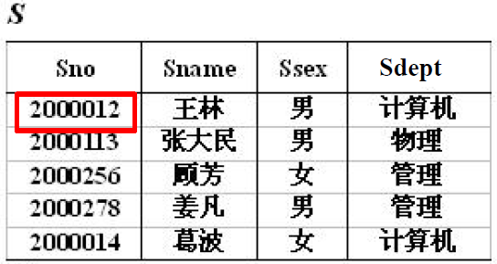
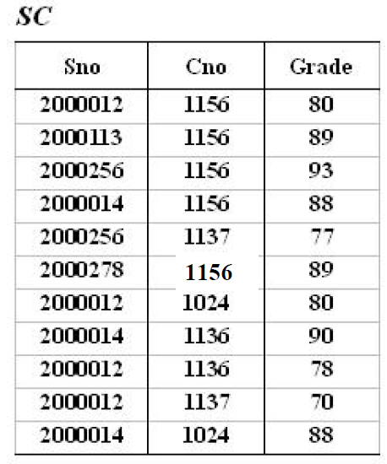
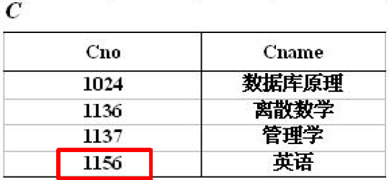
已知如下关系

Slide 38

例1 查询选修课程号“1137”的学生的学号和成绩。
例2 查询选修课程号“1137”的学生的学号和姓名。
例3 查询选修课程名为“管理学”的学生的学号和姓名。

Slide 39

象集（Images Set）
给定一个关系R(X,Y),X 和Y 为属性组。当t[X]=xi 时，xi 在R中的象集定义为：
即：将R分成X和Y两部分，xi是X属性中的某一值，它在R中的象集记为Yxi ，等于所有在X属性上值为xi的元组 在Y属性上值的集合。
象集的本质是一次选择运算和一次投影运算。

Slide 40
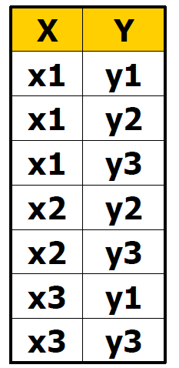
例子
R(X,Y)
x1在R中的象集Y x1 = {y1,y2,y3}
x2在R中的象集Y x2 = {y2,y3}
x3在R中的象集Y x3 = {y1,y3}

Slide 41


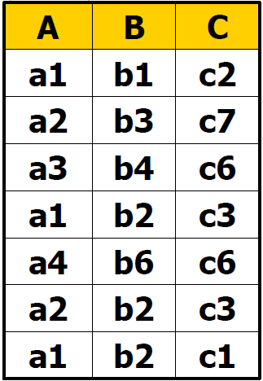
例子
a1在R中的象集Ya1 = {(b1,c2),(b2,c3),(b2,c1)}
a2在R中的象集Ya2 = {(b3,c7),(b2,c3)}
a3在R中的象集Ya3 = {(b4,c6)}
a4在R中的象集Ya4 = {(b6,c6)}

Slide 42
(4)除法(Division)
设有关系R(X,Y)与S(Y,Z)，其中：X,Y,Z为属性组。R中的Y与S中的Y可以有不同的属性名，但必须出自相同的域集。
R除以S得到一个新关系P(X)，P是R中满足下列条件的元组在X属性列上的投影：元组在X属性上值xi 的象集Yxi 包含了S在Y属性上的全部值。记作：
其中： Y xi 为x i 在R中的象集，x i = t r [X]

Slide 43


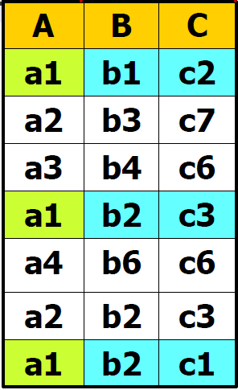
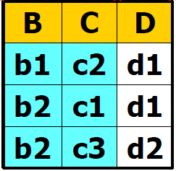

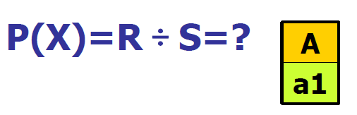
前提：具有相同的属性组Y
X
Y
Y
Z
求解：在R[X]中选取x i ， 其条件为Y xi 包含全部S[Y]。

Slide 44
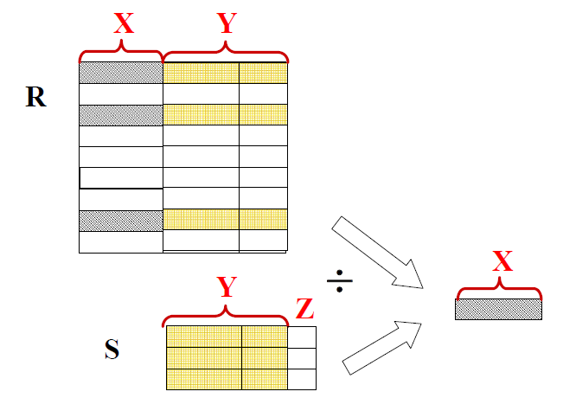
除操作是同时从行和列角度进行运算
R÷S的新关系属性是由属于R但不属于S的所有属性构成的。
“除”的实际含义是：在R(X,Y)中找出包含S关系中全部Y属性值的那些元组对应的X属性值。

Slide 45
如何实现如下查询？
找出选修了全部课程的学生的学号
找出被所有学生选修了的课程

Slide 46
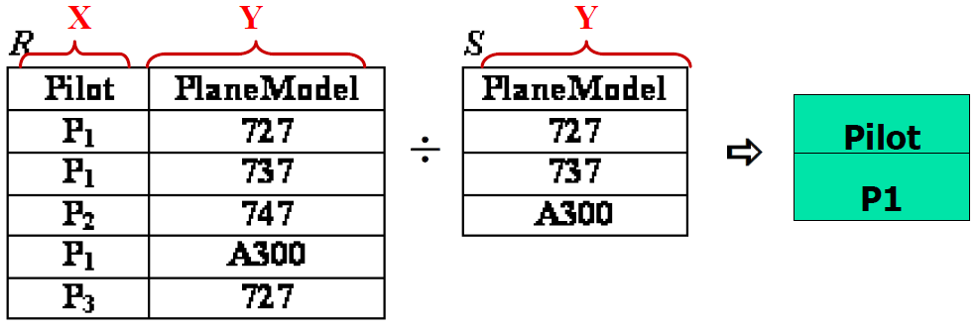
例6 关系R 表示某个飞行员能驾驶哪些机型，关系S 中列出了三种机型，求会驾驶关系S 中所列出的所有机型的飞行员。
P1在R中的象集Y p1 = {727,737,A300}
P2在R中的象集Y P2 = {747}
P3在R中的象集Y P3 = {727}

Slide 47
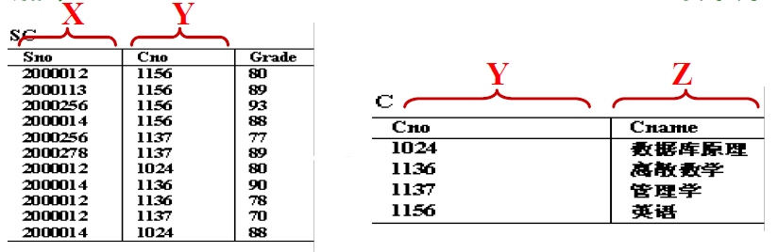
问题：查询选修了全部课程的学生的学号
故这里：R是SC、S是C、Y是Cno、X是Sno
对应R(X,Y)÷S(Y,Z)的含义：在R(X,Y)中找出包含全部S[Y]的那些元组的X属性值。其中：Y是寻找“包含”关系的桥梁，X是求解属性。
即：在学生选课关系中找出选修了全部课程的
那些学生的学号。

Slide 48
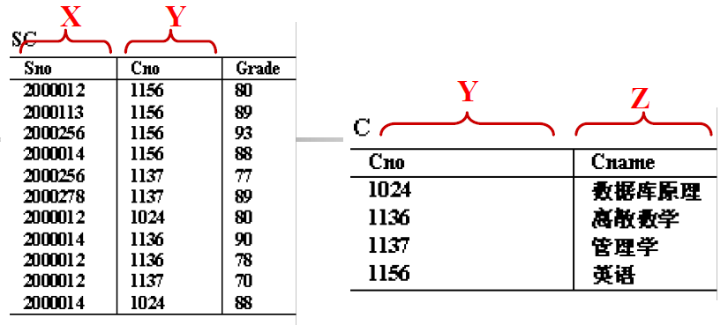
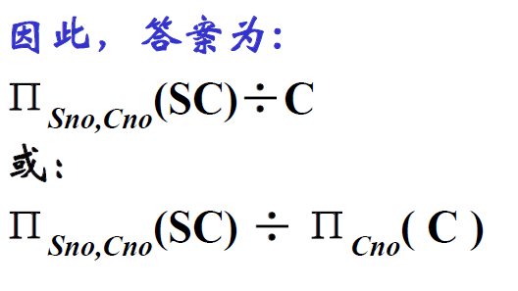

Slide 49
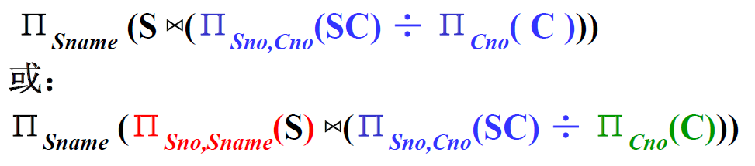
问题1：如何求选修了全部课程的学生的姓名？

Slide 50

问题2：查询选修了“葛波”所选全部课程的学生姓名。
学生葛波所学的课程可以表达为
所学课程包含学生葛波所学课程的学生的学号是
这些学生的姓名是

Slide 51
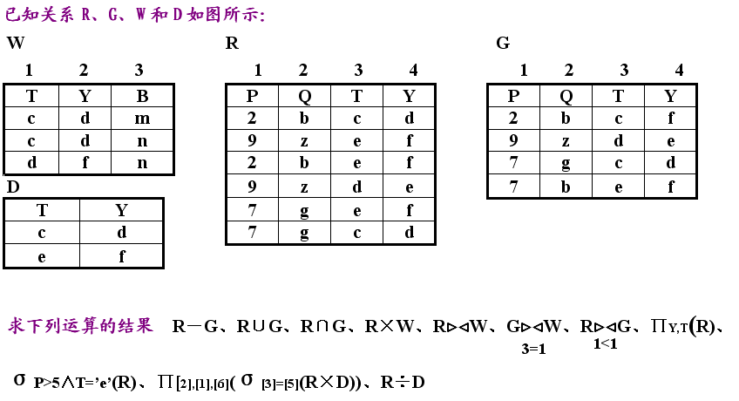
作业

